Slide 1
10 信号处理与信号产生电路
10.1 滤波电路的基本概念与分类
10.2 一阶有源滤波电路
10.3 高阶有源滤波电路
*10.4 开关电容滤波器
10.5 正弦波振荡电路的振荡条件
10.6 RC正弦波振荡电路
10.7 LC正弦波振荡电路
10.8 非正弦信号产生电路

Slide 2
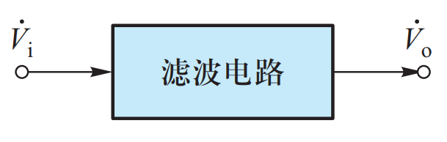
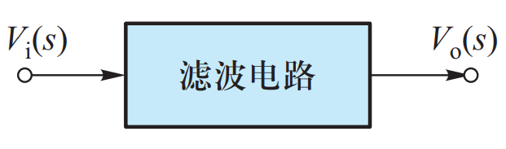
10.1 滤波电路的基本概念与分类
1. 基本概念
滤波器：是一种能使有用频率信号通过而同时抑制或衰减无
用频率信号的电子装置。
有源滤波器：
由有源器件和相关元件构成的滤波器。
滤波电路的传递函数
时，有
其中
—— 模，幅频响应
—— 相位角，相频响应
相位失真与群时延响应有关
群时延响应

Slide 3
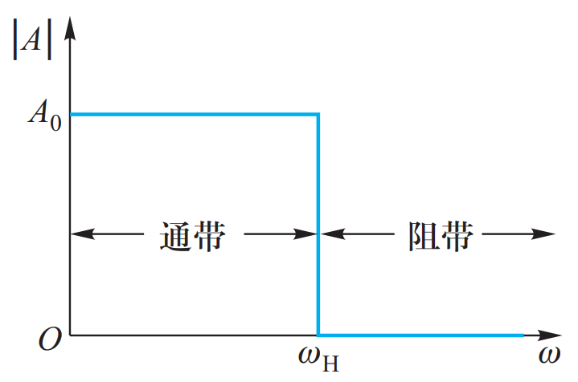
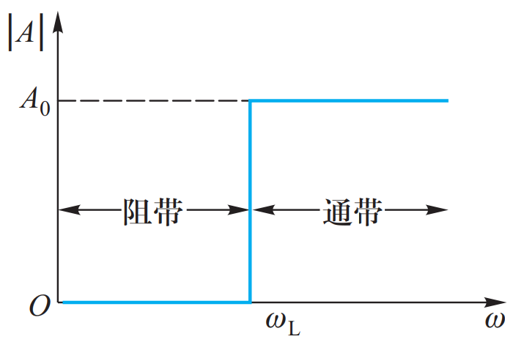
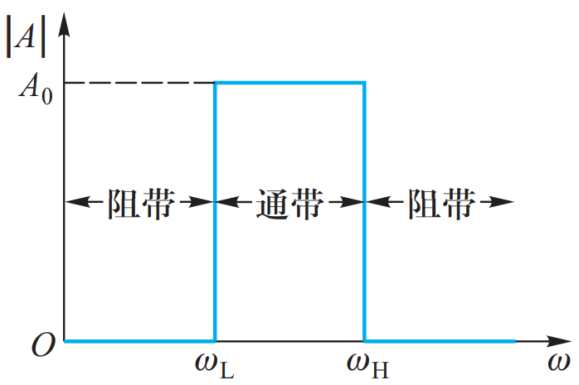
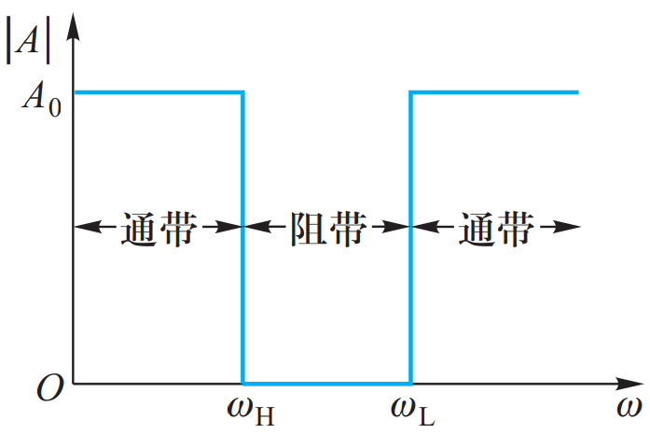
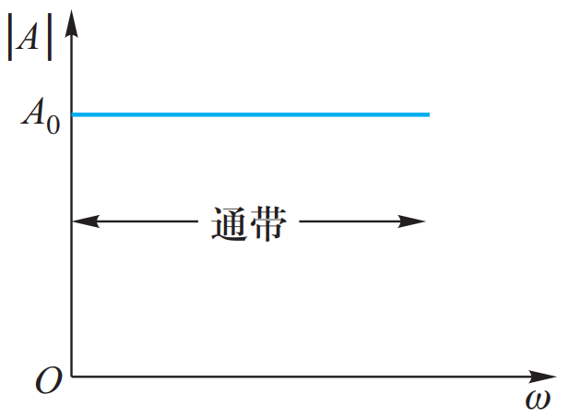
10.1 滤波电路的基本概念与分类
2. 分类
低通（LPF）
高通（HPF）
带通（BPF）
带阻（BRF）
全通（APF）
希望抑制50Hz的干扰信号，应选用哪种类型的滤波电路？
放大音频信号，应选用哪种类型的滤波电路？

Slide 4
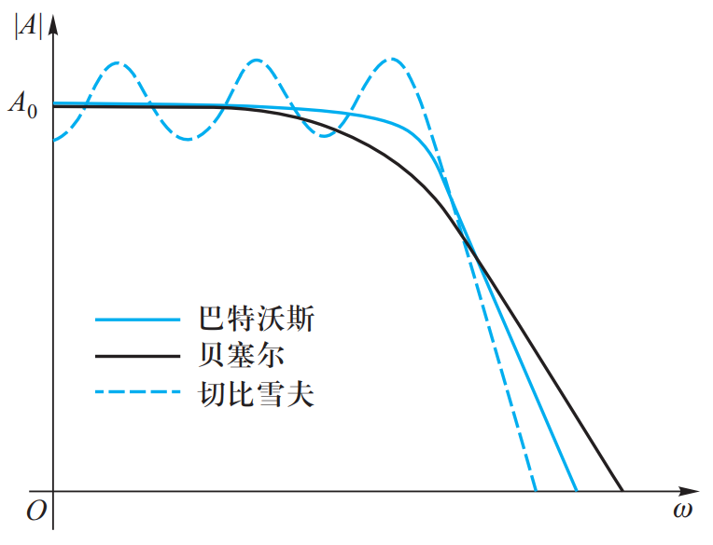
10.1 滤波电路的基本概念与分类
3. 频率响应的逼近方式
相同阶数

Slide 5
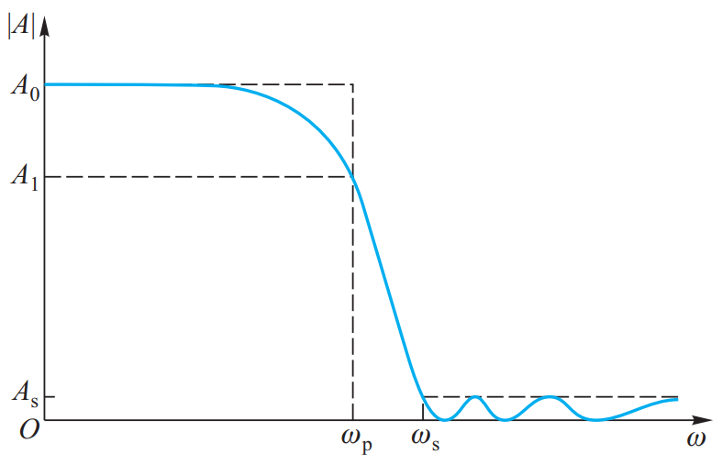
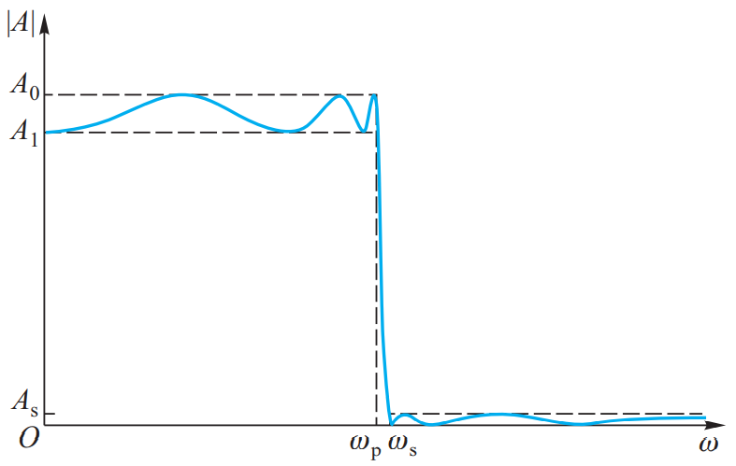
10.1 滤波电路的基本概念与分类
3. 频率响应的逼近方式
反切比雪夫
椭圆函数

Slide 6
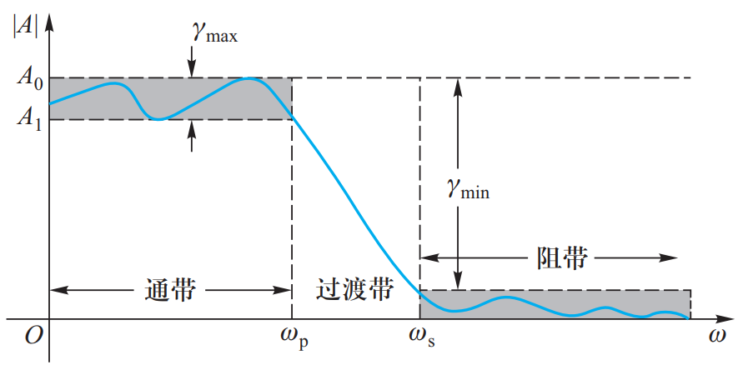
10.1 滤波电路的基本概念与分类
4. 实际滤波电路的参数说明
（1）通带纹波（γ_{max}）
（4）阻带最小衰减量（γ_{min}）
（2）通带截止角频率（ω_{p}）
（5）频率选择性因子（ω_{s}/ω_{p}）
（3）阻带截止角频率（ω_{s}）

Slide 7
10 信号处理与信号产生电路
10.1 滤波电路的基本概念与分类
10.2 一阶有源滤波电路
10.3 高阶有源滤波电路
*10.4 开关电容滤波器
10.5 正弦波振荡电路的振荡条件
10.6 RC正弦波振荡电路
10.7 LC正弦波振荡电路
10.8 非正弦信号产生电路

Slide 8
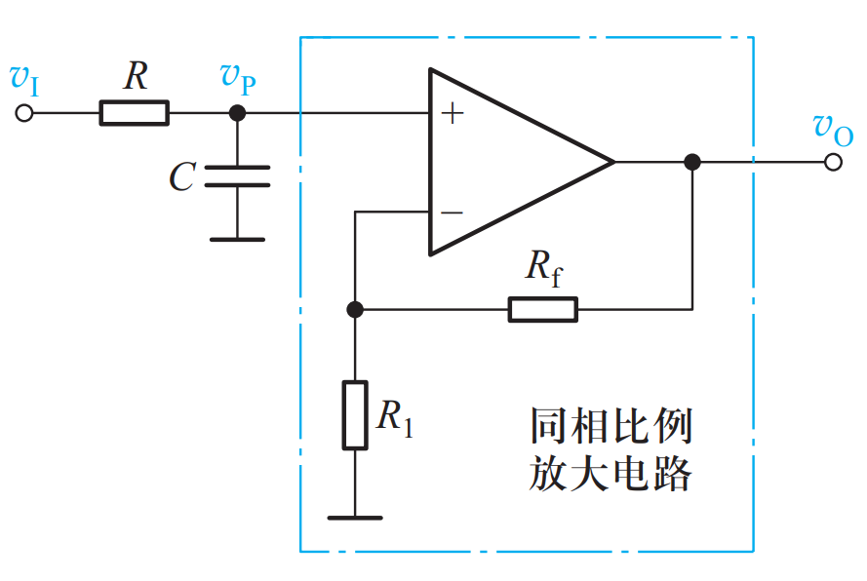
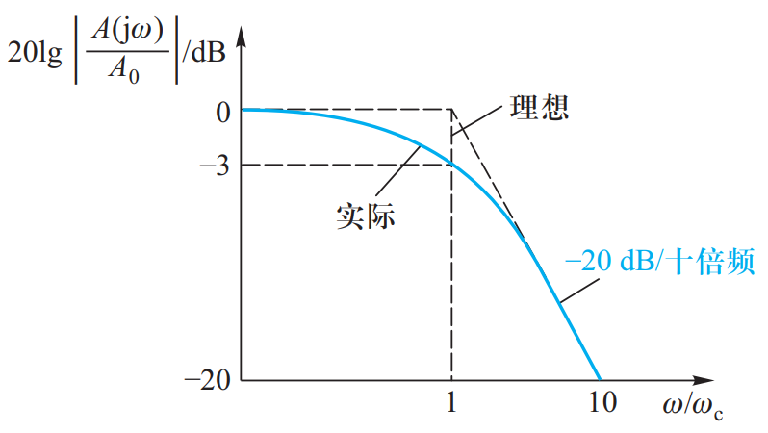
10.2 一阶有源滤波电路
1. 低通
传递函数
其中
改用反相放大电路有何差别？
增益
特征角频率
故，幅频响应为
一阶滤波器的带外衰减速率较慢

Slide 9
10.2 一阶有源滤波电路
2. 高通
电路如何改变？
幅频响应如何变化？
一阶有源低通滤波电路
有源滤波器与无源滤波器相比
优点：
不用电感、体积小、重量轻
有一定的电压放大和缓冲作用
缺点：
工作频率难以做得很高
不适宜大功率场合

Slide 10
10 信号处理与信号产生电路
10.1 滤波电路的基本概念与分类
10.2 一阶有源滤波电路
10.3 高阶有源滤波电路
*10.4 开关电容滤波器
10.5 正弦波振荡电路的振荡条件
10.6 RC正弦波振荡电路
10.7 LC正弦波振荡电路
10.8 非正弦信号产生电路

Slide 11
10.3 高阶有源滤波电路
10.3.1 有源低通滤波电路
10.3.2 有源高通滤波电路
10.3.3 有源带通滤波电路
10.3.4 有源带阻滤波电路

Slide 12
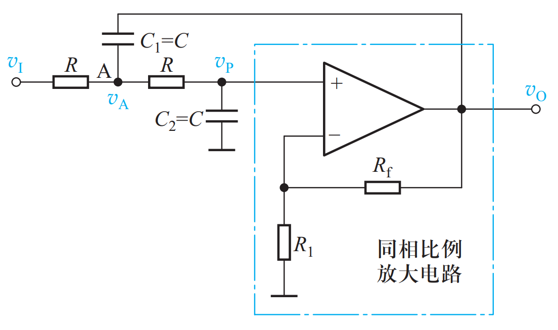
10.3.1 有源低通滤波电路
1. 二阶压控电压源型
(1) 传递函数
（同相比例）
对于滤波电路，有
得滤波电路传递函数
（二阶）

Slide 13
10.3.1 有源低通滤波电路
1. 二阶压控电压源型
(1) 传递函数
令
称为通带增益
称为等效品质因数
称为特征角频率
注意：
则
滤波电路才能稳定工作。

Slide 14
10.3.1 有源低通滤波电路
1. 二阶压控电压源型
(1) 传递函数
用 代入，得
可得归一化的幅频响应
ω =ω_{c}时
相频响应

Slide 15
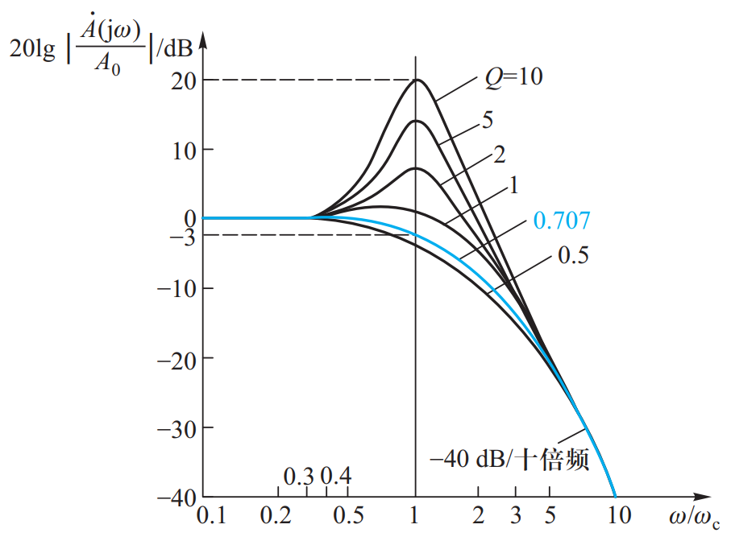
10.3.1 有源低通滤波电路
1. 二阶压控电压源型
(2) 幅频响应
归一化的幅频响应曲线

Slide 16
10.3.1 有源低通滤波电路
1. 二阶压控电压源型
(2) 幅频响应
当Q=0.707时，在通带内幅频响应曲线最大限度平坦，没有起伏，在阻带内则单调下降为零，为巴特沃斯低通滤波器。
产生增益过冲的原因是什么？
上限角频率ω_{H}和特征角频率ω_{c}有何差别？

Slide 17
10.3.1 有源低通滤波电路
2. 二阶无限增益多路反馈型
(1) 传递函数
通带增益
特征角频率
等效品质因数
则
Q不会出现负值，对增益无限制

Slide 18
10.3.1 有源低通滤波电路
3. 高阶
通过级联二阶或一阶有源滤波电路构成高阶有源滤波电路

Slide 19
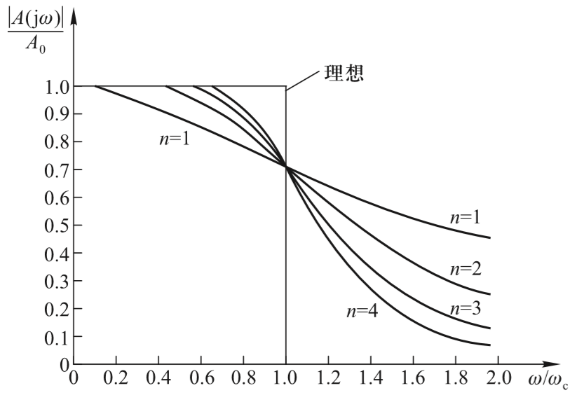
10.3.1 有源低通滤波电路
——n阶巴特沃斯
3. 高阶
传递函数
归一化幅频响应
式中n为阶数
ω_{c}为3dB截止角频率
A₀为通带电压增益
通常借助模拟滤波器的软件设计工具来完成。

Slide 20
10.3 高阶有源滤波电路
10.3.1 有源低通滤波电路
10.3.2 有源高通滤波电路
10.3.3 有源带通滤波电路
10.3.4 有源带阻滤波电路

Slide 21
10.3.2 有源高通滤波电路
二阶压控电压源型
将低通电路中的电容和电阻对换，便成为高通电路。
传递函数
归一化的幅频响应

Slide 22
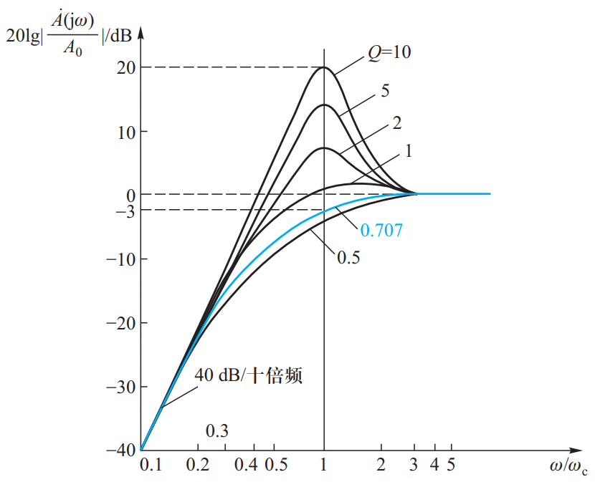
10.3.2 有源高通滤波电路
二阶压控电压源型

Slide 23
10.3 高阶有源滤波电路
10.3.1 有源低通滤波电路
10.3.2 有源高通滤波电路
10.3.3 有源带通滤波电路
10.3.4 有源带阻滤波电路

Slide 24
10.3.3 有源带通滤波电路
1. 电路组成原理
可由低通和高通串联得到
低通截止角频率
高通截止角频率
必须满足

Slide 25
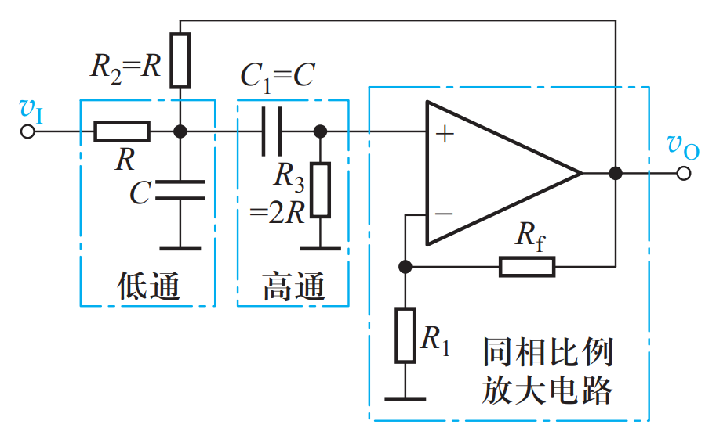
10.3.3 有源带通滤波电路
2. 二阶压控电压源型
传递函数
令
则有
得
ω =ω₀时，有最大值

Slide 26
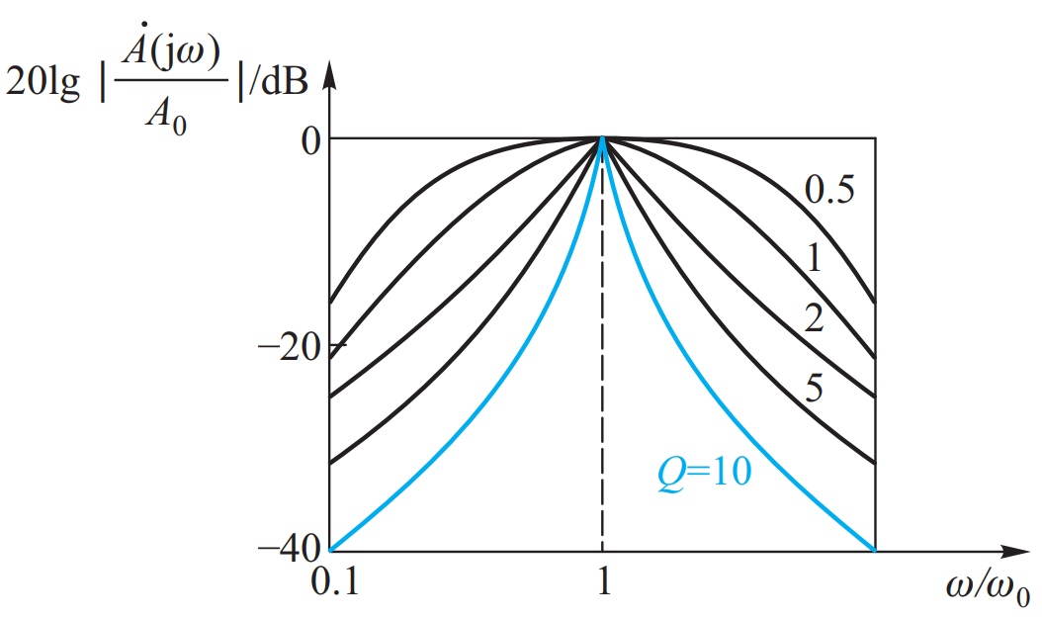
10.3.3 有源带通滤波电路
2. 二阶压控电压源型
截止角频率
带宽
BW = f₀/Q

Slide 27
10.3 高阶有源滤波电路
10.3.1 有源低通滤波电路
10.3.2 有源高通滤波电路
10.3.3 有源带通滤波电路
10.3.4 有源带阻滤波电路

Slide 28
10.3.4 有源带阻滤波电路
1. 电路组成原理
可由低通和高通并联得到
必须满足

Slide 29
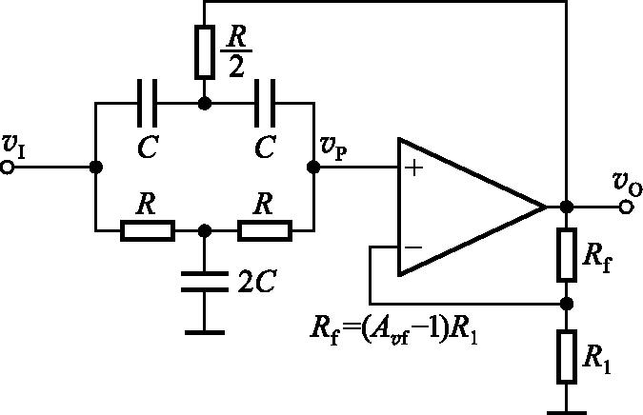
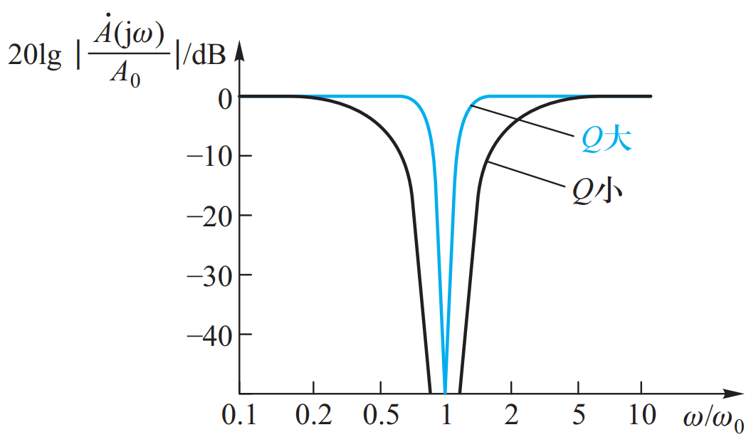
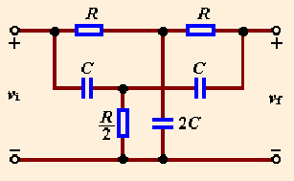
10.3.4 有源带阻滤波电路
1. 电路组成原理
双T带阻滤波电路
双T选频网络
2. 幅频特性

Slide 30
10 信号处理与信号产生电路
10.1 滤波电路的基本概念与分类
10.2 一阶有源滤波电路
10.3 高阶有源滤波电路
*10.4 开关电容滤波器
10.5 正弦波振荡电路的振荡条件
10.6 RC正弦波振荡电路
10.7 LC正弦波振荡电路
10.8 非正弦信号产生电路

Slide 31
*10.4 开关电容滤波器
略

Slide 32
10 信号处理与信号产生电路
10.1 滤波电路的基本概念与分类
10.2 一阶有源滤波电路
10.3 高阶有源滤波电路
*10.4 开关电容滤波器
10.5 正弦波振荡电路的振荡条件
10.6 RC正弦波振荡电路
10.7 LC正弦波振荡电路
10.8 非正弦信号产生电路

Slide 33
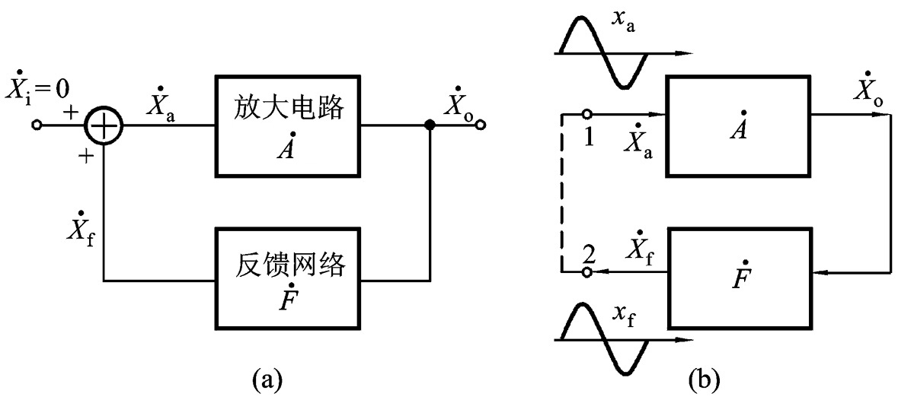
10.5 正弦波振荡电路的振荡条件
1. 振荡条件
正反馈放大电路框图
（注意与负反馈方框图的差别）
若环路增益
则
无 时，
仍有稳定的输出。
又
所以振荡条件为
振幅平衡条件
相位平衡条件

Slide 34
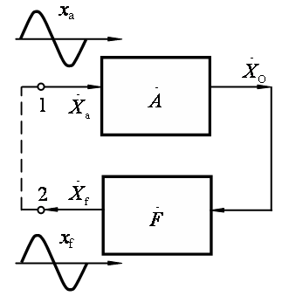
10.5 正弦波振荡电路的振荡条件
2. 起振和稳幅
起振条件
# 起振的信号源来自何处？
电路器件内部噪声以及电源接通扰动
噪声中，满足相位平衡条件的某一角频率ω₀的噪声信号被放大，成为振荡电路的输出信号。
当输出信号幅值增加到一定程度时，就要限制它继续增加，否则波形将出现失真。
稳幅的作用就是，当输出信号幅值增加到一定程度时，使振幅平衡条件从 回到

Slide 35
10.5 正弦波振荡电路的振荡条件
3. 振荡电路基本组成部分
放大电路（包括负反馈放大电路）
反馈网络（构成正反馈的）
选频网络（选择满足相位平衡条件的一个频率。经常与反馈网络合二为一。）
稳幅环节

Slide 36
10 信号处理与信号产生电路
10.1 滤波电路的基本概念与分类
10.2 一阶有源滤波电路
10.3 高阶有源滤波电路
*10.4 开关电容滤波器
10.5 正弦波振荡电路的振荡条件
10.6 RC正弦波振荡电路
10.7 LC正弦波振荡电路
10.8 非正弦信号产生电路

Slide 37
10.6 RC正弦波振荡电路
1. 电路组成
包含
负反馈
RC桥式振荡电路
作为
正反馈

Slide 38
10.6 RC正弦波振荡电路
2. RC串并联选频网络的选频特性
反馈系数
又
且令
则
幅频响应
相频响应

Slide 39
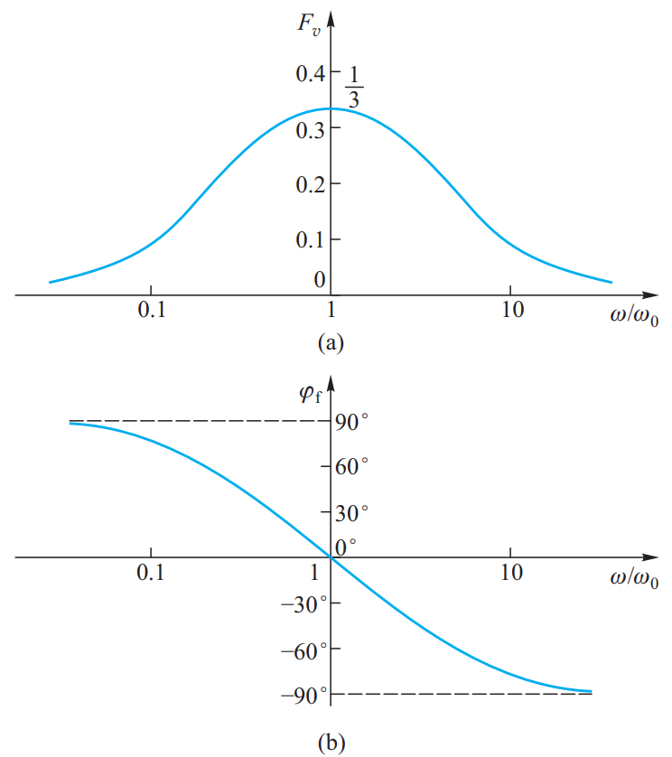
10.6 RC正弦波振荡电路
2. RC串并联选频网络的选频特性
当
幅频响应有最大值
相频响应

Slide 40
10.6 RC正弦波振荡电路

Slide 41
10.6 RC正弦波振荡电路
3. 振荡电路工作原理
当
时，
(+)
满足相位平衡条件：
(+)
(+)
(+)
若放大电路的电压增益
则满足振幅平衡条件
输出正弦波的频率
RC正弦波振荡电路一般用于产生频率低于 1 MHz 的正弦波

Slide 42
10.6 RC正弦波振荡电路
热敏电阻
4. 稳幅措施
热敏元件
起振时
即
热敏电阻的作用
稳幅

Slide 43
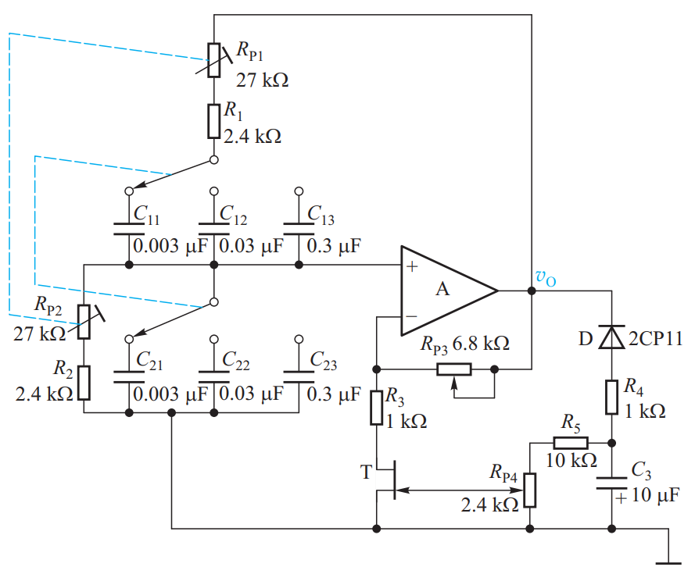
10.6 RC正弦波振荡电路
4. 稳幅措施
场效应管（JFET）
整流滤波电路
整流滤波
T 为压控电阻
稳幅原理
可变电阻区，斜率随v_{GS}不同而变化
稳幅

Slide 44
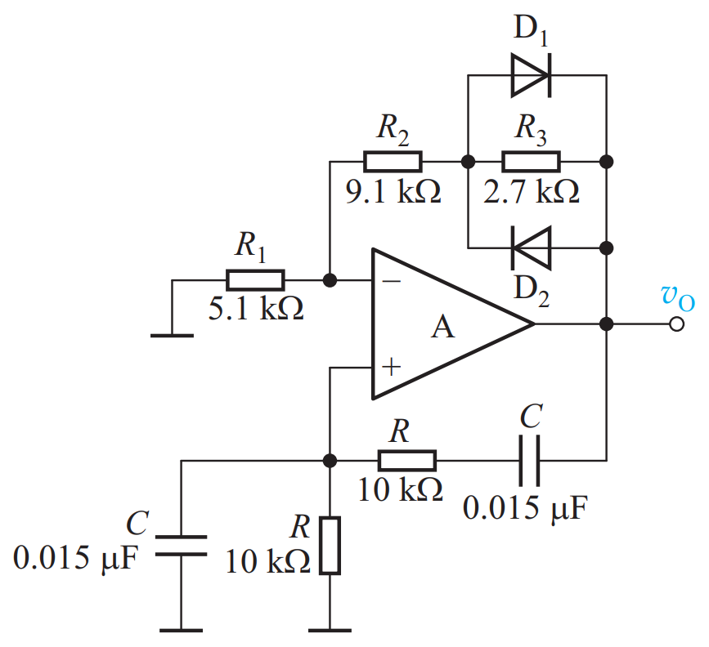
10.6 RC正弦波振荡电路
4. 稳幅措施
稳幅环节
二极管
起振时
稳幅原理
稳幅

Slide 45
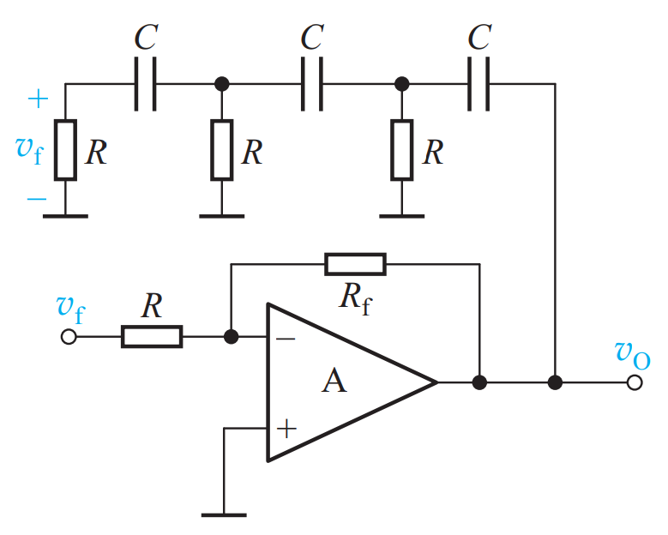
10.6 RC正弦波振荡电路
RC移相式正弦波振荡电路

Slide 46
10.6 RC正弦波振荡电路
Z₁
Z₂
RC移相式正弦波振荡电路
其中
代入

Slide 47
10.6 RC正弦波振荡电路
RC移相式正弦波振荡电路
根据相位平衡条件
要求
即
得
此时
根据相位平衡条件
求得

Slide 48
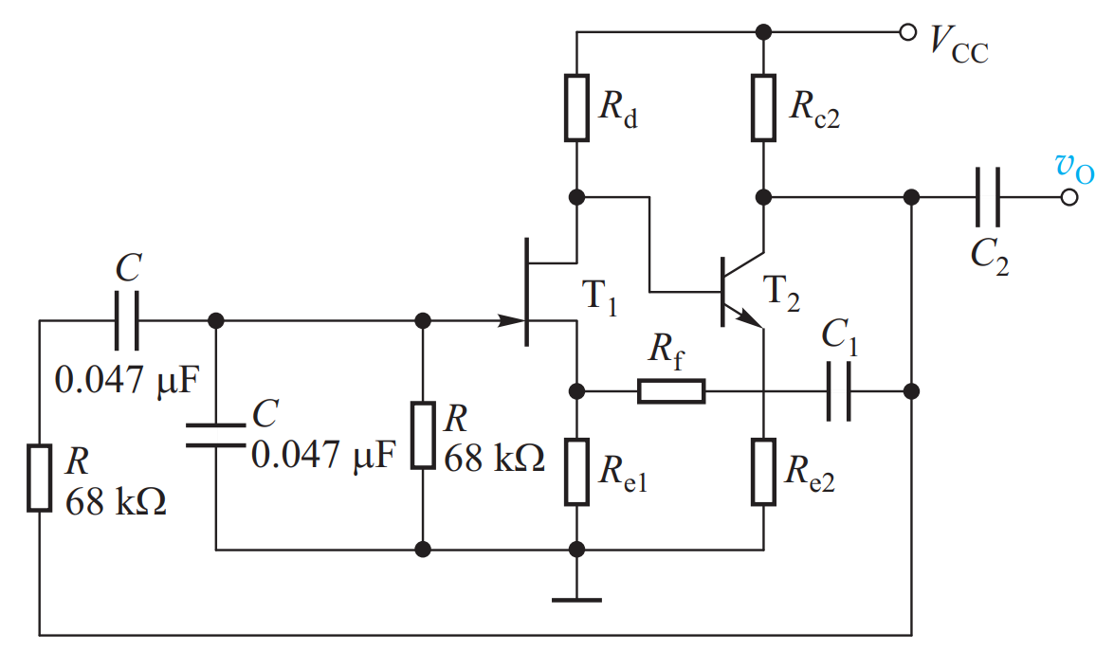
思考
从相位条件看电路能振荡吗？

Slide 49
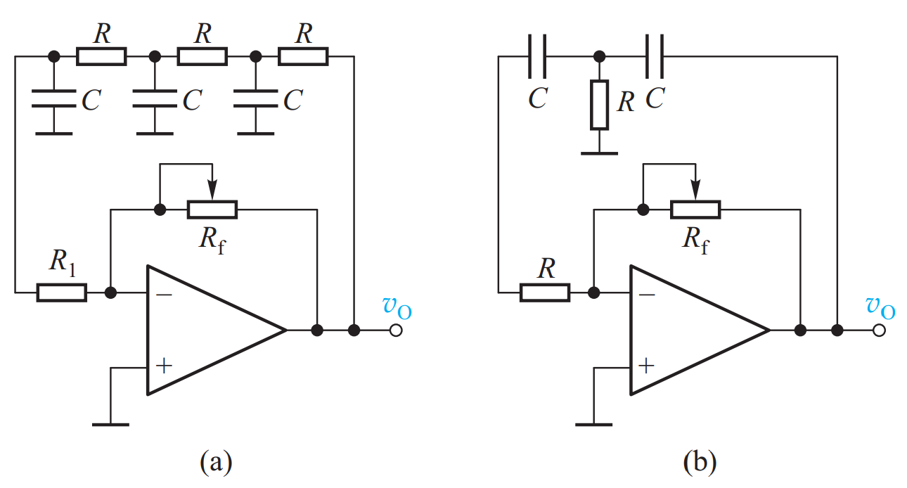
思考
从相位条件看电路能振荡吗？

Slide 50
10 信号处理与信号产生电路
10.1 滤波电路的基本概念与分类
10.2 一阶有源滤波电路
10.3 高阶有源滤波电路
*10.4 开关电容滤波器
10.5 正弦波振荡电路的振荡条件
10.6 RC正弦波振荡电路
10.7 LC正弦波振荡电路
10.8 非正弦信号产生电路

Slide 51
10.7 LC正弦波振荡电路
略

Slide 52
10 信号处理与信号产生电路
10.1 滤波电路的基本概念与分类
10.2 一阶有源滤波电路
10.3 高阶有源滤波电路
*10.4 开关电容滤波器
10.5 正弦波振荡电路的振荡条件
10.6 RC正弦波振荡电路
10.7 LC正弦波振荡电路
10.8 非正弦信号产生电路

Slide 53
10.8 非正弦信号产生电路
10.8.1 电压比较器
10.8.2 方波产生电路
10.8.3 锯齿波产生电路

Slide 54
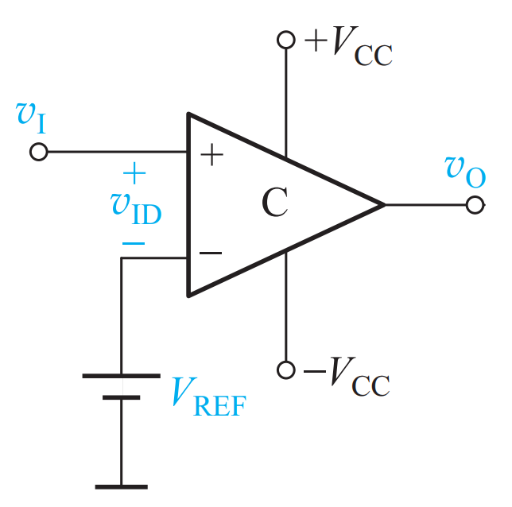
10.8.1 电压比较器
1. 单门限电压比较器
工作于开环状态，虚短不再成立
极大的输入电阻使输入端电流仍为零
极高的增益使得
v_{ID} > 0 时， v_{O}为正饱电压值
v_{ID} < 0 时， v_{O}为负饱电压值
忽略输出饱和压降时，有
v_{I} > V_{REF} 时，v_{O} = V_{OH} = +V_{CC}
v_{I} < V_{REF} 时， v_{O} = V_{OL} = - V_{CC}
v_{O}与v_{I}同相
电压传输特性

Slide 55
10.8.1 电压比较器
1. 单门限电压比较器
v_{I}为正弦波时
v_{O}与v_{I}同相

Slide 56
10.8.1 电压比较器
1. 单门限电压比较器
颠倒V_{REF}的极性，传输特性为
v_{O}与v_{I}同相

Slide 57
10.8.1 电压比较器
1. 单门限电压比较器
互换同相端和反相端
-
+
传输特性
v_{O}与v_{I}反相
v_{O}与v_{I}同相

Slide 58
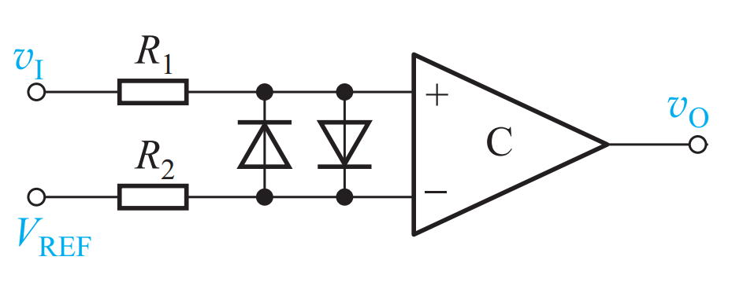
10.8.1 电压比较器
1. 单门限电压比较器
提高响应速度的限幅电路
集成电压比较器
（Comparator）

Slide 59
10.8.1 电压比较器
1. 单门限电压比较器
当v_{I}为三角波，且门限V_{REF}变化时
v_{O}的脉冲宽度受V_{REF}的控制
电路可以产生脉冲宽度调制波形（PWM波形）

Slide 60
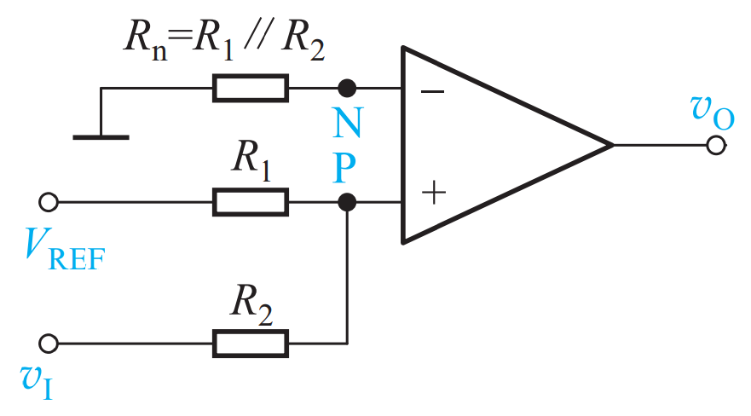
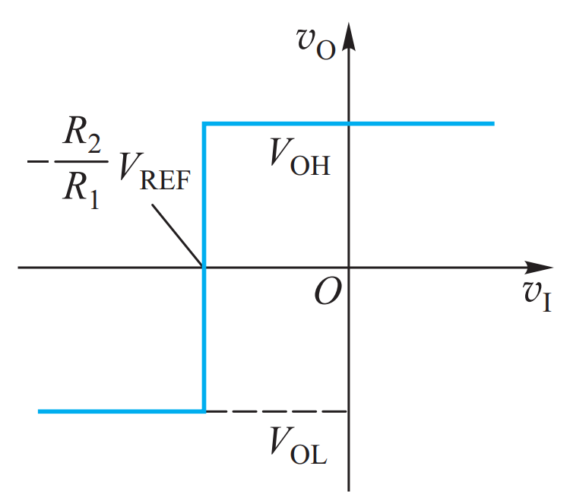
例
图示为另一种形式的单门限电压比较器，试求出其门限电压(阈值电压)V_{T}，画出其电压传输特性。设运放输出的高、低电平分别为V_{OH}和V_{OL}。
解：
利用叠加原理可得
理想情况下，输出电压发生跳变时对应的v_{P}＝ v_{N}＝0，即
门限电压

Slide 61
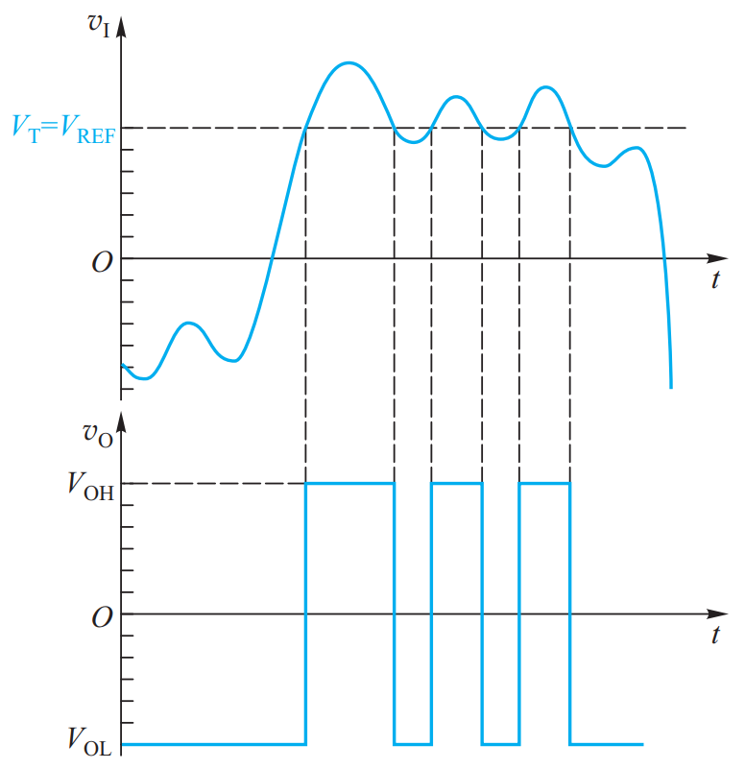
10.8.1 电压比较器
应为高电平
单门限比较器的抗干扰能力
门限电压能否跟随输出电压跳变而跳变？
错误电平

Slide 62
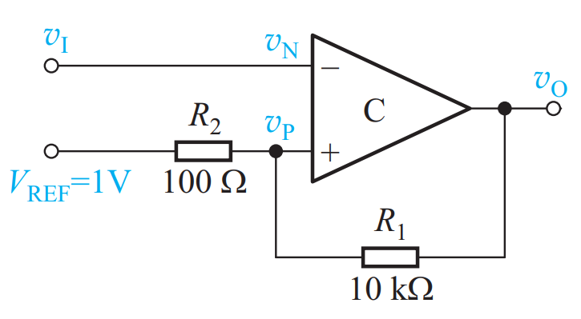
10.8.1 电压比较器
2. 迟滞比较器
（1）电路组成（反相输入）
正反馈
（2）门限电压
v_{O}跳变时对应的输入电压即为门限电压
v_{O}跳变瞬间有v_{I} = v_{N} = v_{P} ，
v_{P}同时与V_{REF}和v_{O}有关
对应v_{O}的2个电压值有2个门限电压
上门限电压
下门限电压
回差电压

Slide 63
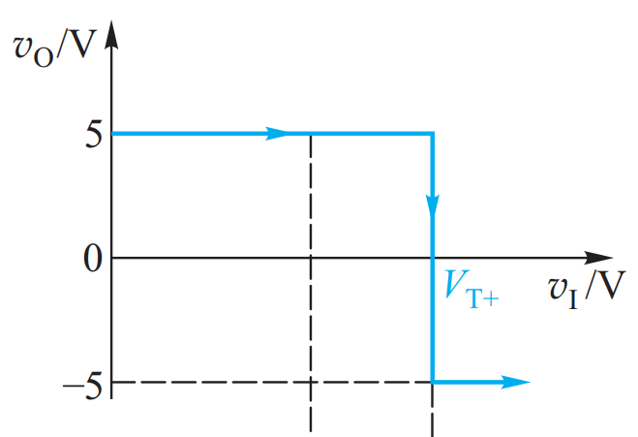
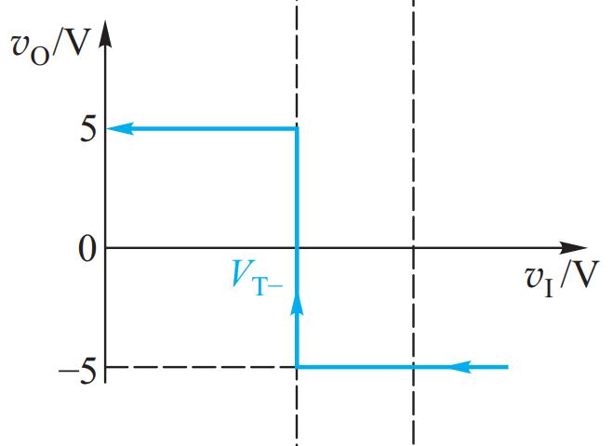
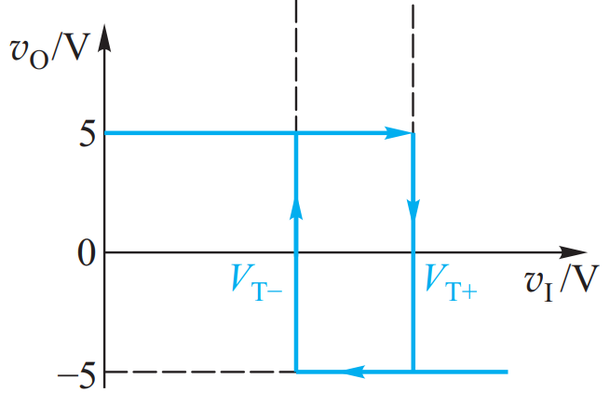
10.8.1 电压比较器
2. 迟滞比较器
（3）传输特性
（4）特点
门限电压随输出电压变化
任何时刻只有一个有效的门限电压
只有当输入从低于下门限增加到超过上门限或从高于上门限下降到低于下门限时，输出必定翻转。翻转方向取决于输入输出的相位关系。
v_{O}与v_{I}反相
当输入介于两门限之间变化时输出不变

Slide 64
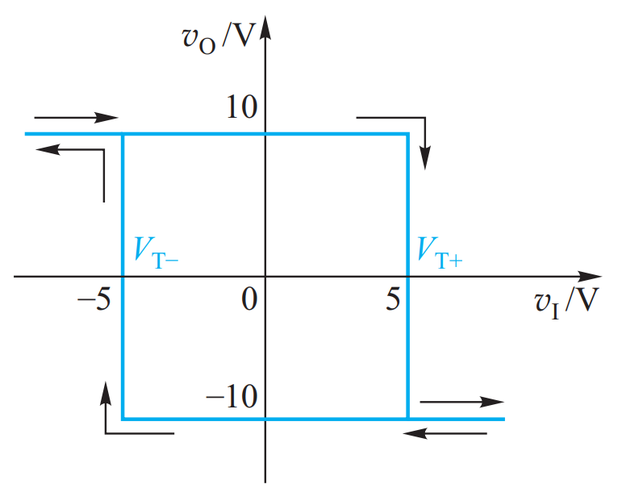
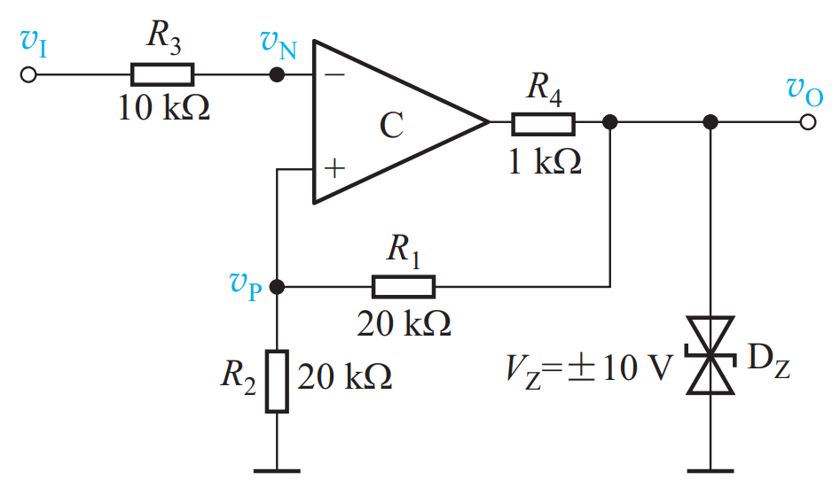
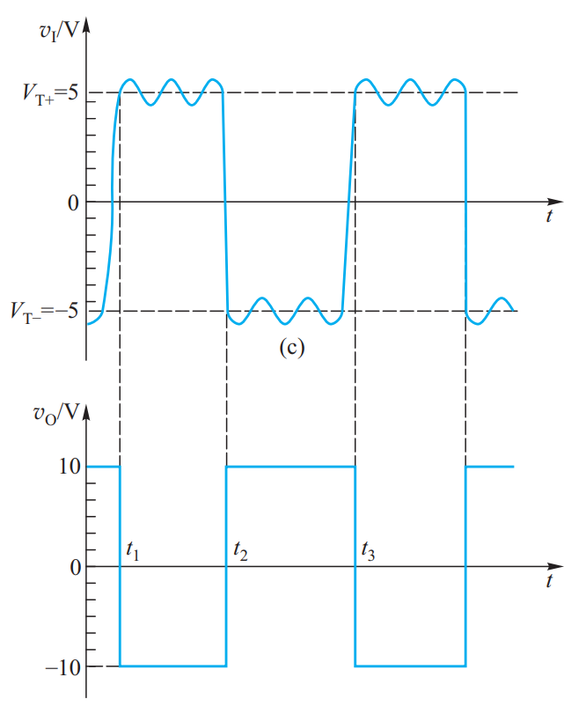
例
电路如图所示，试求门限电压，画出传输特性和输入信号下的输出电压波形。
解：
（1）门限电压
（2）传输特性
与单门限相比，迟滞比较器在电路翻转时有何特点?
（3）输出电压波形

Slide 65
10.8.1 电压比较器
例
电路如图示，试求门限电压，画出传输特性。
同相迟滞比较器
（2）传输特性
解：
（1）门限电压
v_{O}与v_{I}同相
翻转时刻，v_{P}=v_{N}=0

Slide 66
10.8.1 电压比较器
3. 集成电压比较器
集成电压比较器与集成运算放大器比较：
开环增益低、失调电压大、共模抑制比小，灵敏度往往不如用集成运放构成的比较器高。
但集成电压比较器中无频率补偿电容，因此转换速率高，改变输出状态的典型响应时间是30～200ns。
相同条件下741集成运算放大器的响应时间为30μs左右。

Slide 67
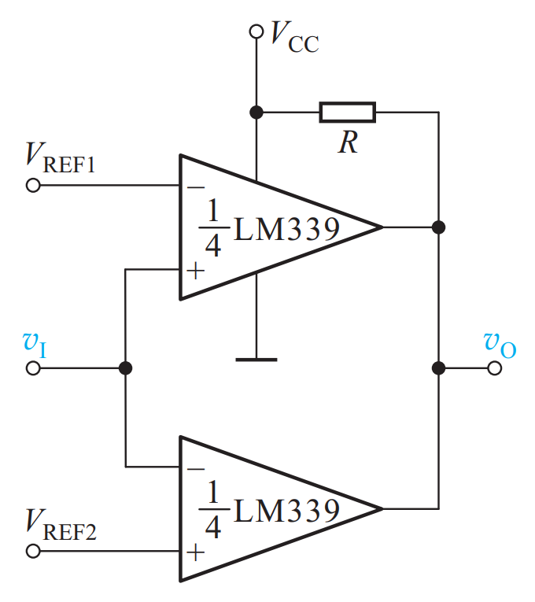
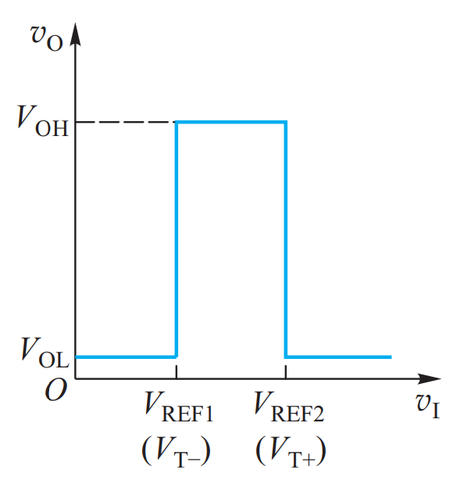
10.8.1 电压比较器
4. 窗口比较器
LM339为片内4个独立的集成电压比较器，且输出端BJT的集电极是开路的，所以可以将多个输出端并接“线与”，但需要外接上拉电阻R才有高电平输出。

Slide 68
10.8 非正弦信号产生电路
10.8.1 电压比较器
10.8.2 方波产生电路
10.8.3 锯齿波产生电路

Slide 69
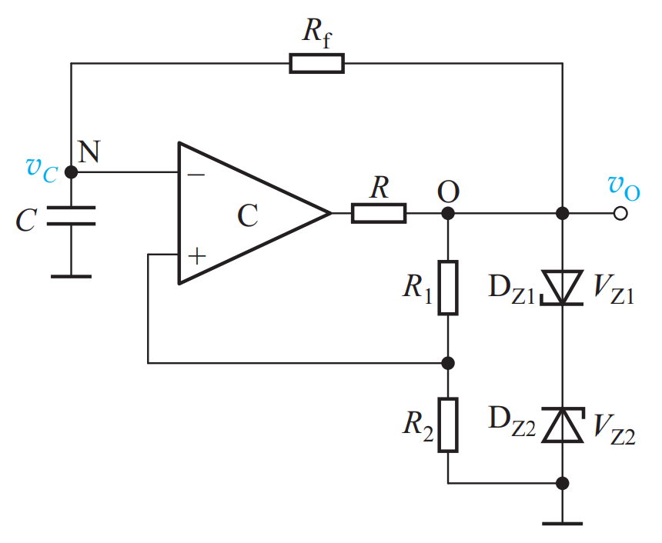
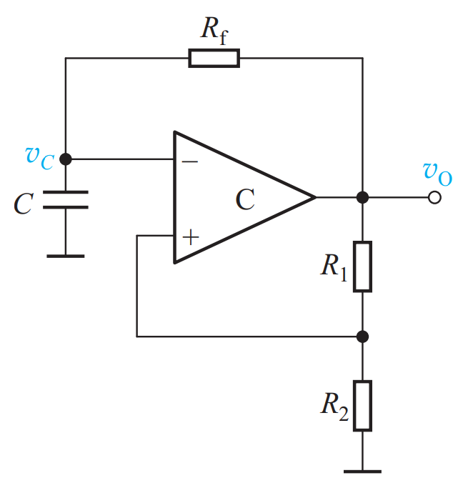
10.8.2 方波产生电路
1) 电路组成（多谐振荡电路）
能否不串入该电阻？
RC充放电支路
稳压管双向限幅
迟滞比较器

Slide 70

10.8.2 方波产生电路
2) 工作原理
RC 放电
RC 充电
由于迟滞比较器中正反馈的作用，电源接通后瞬间，输出便进入饱和状态。
假设为正向饱和状态

Slide 71
10.8.2 方波产生电路
3) 振荡周期
利用三要素法公式
其中
t=0
则
又

Slide 72
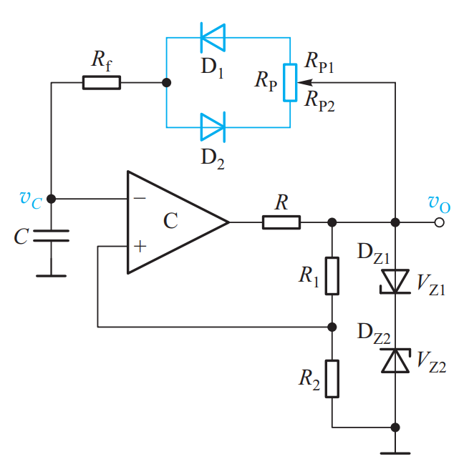
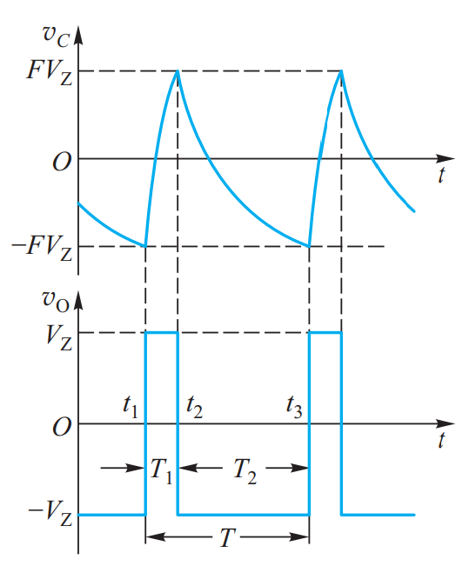
10.8.2 方波产生电路
4) 占空比调

Slide 73
10.8 非正弦信号产生电路
10.8.1 电压比较器
10.8.2 方波产生电路
10.8.3 锯齿波产生电路

Slide 74
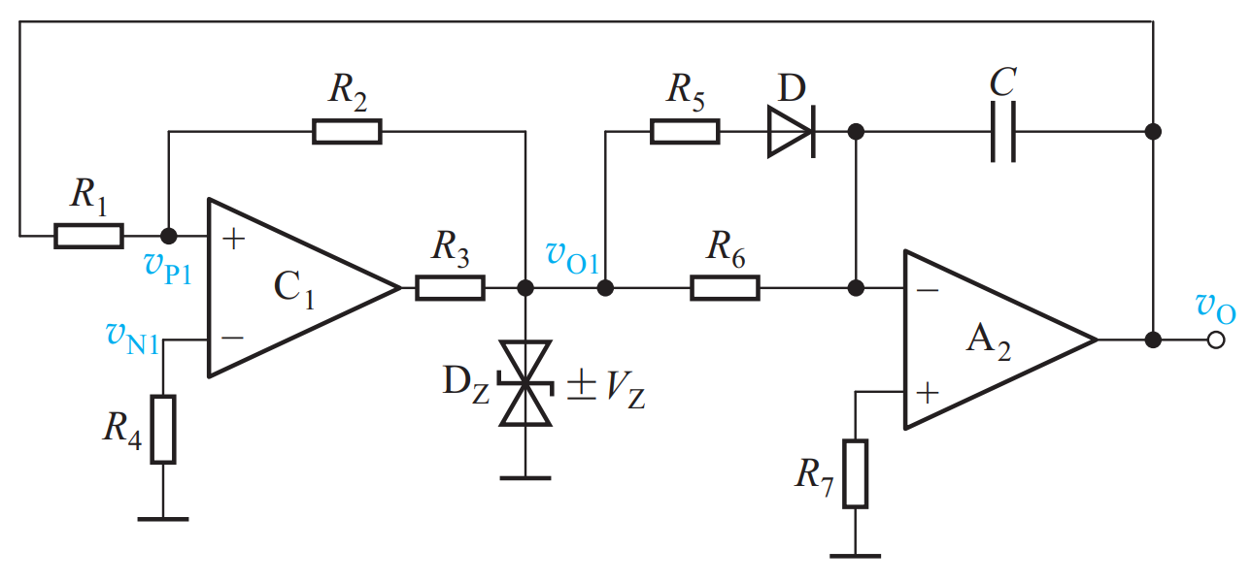
10.8.3 锯齿波产生电路
充放电时间常数不同
同相输入
迟滞比较器
积分电路

Slide 75
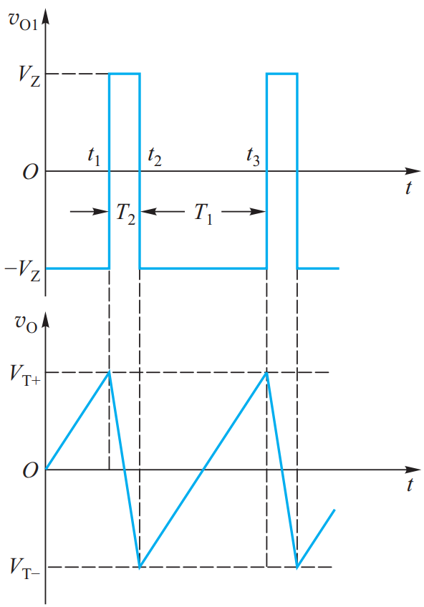
10.8.3 锯齿波产生电路
end

